Slide 1
如何构建自己的学习体系

Slide 2
学习N年的你，初入职场的你，还是工作N年的你，
有一个自己的学习体系吗？
如何构建自己的学习体系？
它在我们的工作生活当中充当着什么样的角色，又起到什么样的作用？

Slide 3
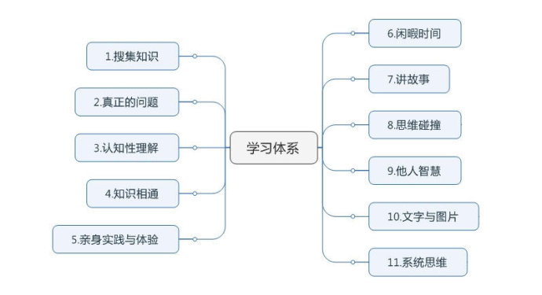
用一张图片来说明一个学习体系的构建。

Slide 4
每个人的工作与生活都离不开学习。当我们确立了终身学习的理念时，你要做的，不是一味埋头于书海及知识的海洋之中随意遨游，而是如何在有限的学习生涯中使自己以最快的速度增值。
这种增值，抑或
是你自我价值的提升，
抑或是生活某一方面趋向完美的体现，
也可能是专业能力的增强。

Slide 5
新的经济形势，充满激烈的竞争市场，你不会有太充裕的时间去涉猎所有的知识。作为想要以知识或是专业能力赢取别人尊重的工作者，比拼的不是知识的广度，而是你的学习能力。
如果你拥有了行之有效的学习模式，建立了一套深度获取知识的体系，
你就拥有了将所有需要的知识转化为生产力的能力，
同样也将仅仅知道的概念转变成了熟练掌握的知识，为你日后驰骋于职场奠定一生的基础。

Slide 6
其实知识不是杂乱无章的，你可以构建自己的学习体系：
1.利用一切机会与工具搜集知识
我们习惯了利用网络来搜集自己的知识。通过百度、谷歌、搜狗等搜索引擎来查找相关的领域。事实上，搜集与获取我们想要了解的知识，除了网络这个工具外，也可以去图书馆、书店。甚至利用自己日常生活中的机会来了解。这种方式可以是你在相关的商店、商场所宣传的文案，也可以是你在看电视时获取的相关知识点。
这种知识的获取需要你时刻提高警惕，将自己周遭感知到的一切加以利用，为你日后深度的学习与整合提供素材。

Slide 7
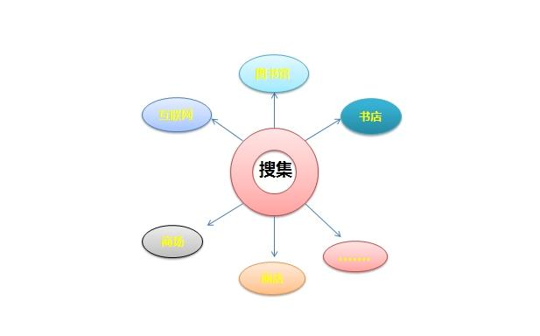
图书馆
互联网
书店
商场
……
博物馆
当然，这种搜寻一定是基于兴趣及好奇心驱使的，这样才会使你不会忽略所有与该知识点有关的东西。同时，无论你是通过他人的演讲、文章、网站还是其他的渠道获取的知识，一定要注意将别人忽略的东西整合起来，这样才会形成一个全面的认识，相对完整的知识获取体系。

Slide 8
2.面对真正的问题，时刻保持思考
你所要解决的，是你希望实现的结果与现实结果之间所出现的差距。也就是说，你要根据自己的实际情况来处理问题，别人关注的问题，可能不是你想要解决的问题。对于别人来说，A问题可能是他的问题，但是对于你来说，B问题可能才是你真正的问题。因此，找到你真正的问题是一件困难的事。

Slide 9
判断一件事情是否是你所要解决的问题，你可以用忽略的办法来测试。当你将这个问题忽略掉时，你是否会感觉到具有相当的痛苦。
这就是说，如果你发现无法写一篇优质的文章来向老板交差时，那么如何谋篇布局、如何精炼语言、如何融会贯通知识、如何正确表达观点、如何巧妙体现你的思维都是你有可能是你所要真正面对的问题，也是你在当前所要解决的痛点。相反，如果忽略掉这些问题对你的生活与工作没有任何影响，那么他就不是你的真正问题。
正是由于这样的问题，你在吸收知识时会加以特殊的关注，使你的思维一直处于渴望解决问题的状态，进而会保持不间断的思考。
高中生学习各科知识也是如此。

Slide 10
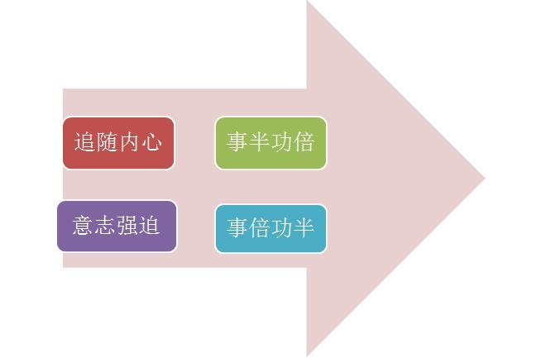
3.追随内心，认知性理解
认知性理解就是你要依据自己的心智模式来思考。不要强迫自己去思考问题，你要依据自己的内心，要随心所欲。你可能会有自己的体会，当你越不想干一件事情时，你的思想抵触就越大，最终出现的结果也并不乐观。这就是说，当你在心智驱动的前提下，你对知识的理解会更为主动，你对自己的认识更为深刻。这样才会达到事半功倍的效果。
主动学和被动学。

Slide 11
4.知识相通，获取的知识越多，学习越容易
在获取知识时，你会发现他们都是一个一个独立的点，你所要做的，就是把这些点串联起来，形成自己的知识脉络，进而成为自己知识地图。就是依靠这种知识的脉络，你会形成自己的知识模式。这就像是游泳一样，当你学会游泳这项技能，不管是你在哪个游泳池，你游泳的技能是通用的，可以适用于各种各样的环境。
当你将散落于各个“角落”的知识点贯穿起来，就会对你想要学习的特定知识有帮助。也就是说，当你下意识的去获取广泛的相关的知识时，最终对你想要专研的领域是有帮助的，这会使你加深对专业领域的知识的理解。当你知道的知识越多，你学习起特定知识就越容易。这就是知识相通的道理。

Slide 12
5.亲身实践与体验，让你的感知更直观
当你想要学习一项新知识或是新技能时，亲手操作是比较有效的办法。比如你想要学习如何操作电脑时，电脑操作的理论知识只是一种表层的感知，如果想要真正学会操作电脑，一定要动手实践。这也像是学习滑雪技术一样，教练的指导只需要20分钟，接下的日子就需要你上滑雪场去不断训练。
通过这样的训练，你才慢慢掌握了滑雪的要领，最后实现操控自如的滑雪技能。也正是因为这种亲身实践与体验的感知，你的精力才会全身心的投入，你的收效才会明显。
对于理科生来讲刷题很重要，讲究“过手”。切忌眼高手低。

Slide 13
6.利用闲暇时间，不断尝试新事物
在平时的闲暇时间，你会做一些事情来消遣。这种消遣的方式可能是写生，可能是旅游，也可能是其他方式。当你通过体验不一样的生活，你会获取在固有生活模式下的不同体验，甚至是想法与思想。这就是利用闲暇的时间，在追寻可能没有什么价值的东西中，也有可能会构思出全新的东西，也有可能加深你对专业知识的理解。

Slide 14
7.通过讲故事，赋予认知意义
其实故事是对原有真相的一种构筑。就是通过再复述的形式将事件描述，其实是一种再创造的过程。当然，故事与真相对我们最大的不同，就是真相是客观存在的，而故事需要你参与其中。通过你主观的阐述，知识才会为你所用。
讲故事是一个很有效的方式。它的作用不仅仅是将你看到的知识表达出来这么简单。即使是在心底墨讲一遍，也能加深你对该知识的理解。
当你对一个知识点进行阅读或是学习时，你只是接收了这个知识点，但是到底有没有真正成为自己的东西，还需要你通过讲故事的方式分享出来。这就意味着，将一个知识成为自己智慧的一部分，你需要通过讲故事的方式来与大家一起分享甚至是讨论。
这也是合作学习方式。

Slide 15
8.经过思维碰撞，产生更好的想法
对待一个知识点，我们可以用辩证的方法来进行学习。这就是说，你可以将一个知识点一分为二来认识。经过你思维的思辨，你会对产生更好的想法。
一般来说，你可以用怀疑的精神来面对问题。实际上，人的认知是不断变化的，科学也是在不断进步的。你现在认识到的问题，在10年后可能结果就不会是现在这样了。这就是一种怀疑的精神，利用这种精神，可以使你脑洞大开，对认识到的事物不断研究、追踪。
你也可以用批判的思维来分析问题。其实这是在你学习到的知识点中提出问题。你可以在作者的观点之上找出更多的论据来支撑他的观点，也可以进行相关的质疑。这里想要提醒大家的是，当你去质疑一个作者的观点时，你一定要有理论依据来支撑。千万不能毫无依据的否定一个观点，那样是没有任何意义的。

Slide 16
9.以他人的智慧来检验自己的想法
征求他人的意见，与他人交换想法是你完善一个观点的重要方法。因为在你的认知里，可能出现观点的不全面、认识的不深刻的情况，通过与他人的知识交流，可以获得更多的灵感，经过加工与整理，进行知识的再创造，可以将这些知识为自己所吸收。

Slide 17
10.利用文字与图片，记录自己的思维
在任何地方，你都应该携带纸和笔，甚至是小笔记本或平板或是笔记本电脑。无论遇到任何问题时，你都可以拿出自己随身携带的学习工具进行记录与创造。通过文字的力量，可以展现出知识的炫丽多彩。针对数据，你可以采用图表的形式，更直观的展现出来，使你对知识的理解更为透彻。

Slide 18
11.通过系统思维，让一切化繁为简
透过知识的系统，进行归纳与整理，把树的枝叶削去，只留下树干的过程，就是化繁为简的过程。
系统无处不在，人的身体本身就是一种复杂的系统，电脑也是一种系统，汽车同样也是一种系统，系统无处不在。世界的万物是由单细胞的生物向系统更复杂的更高等级的生物进化。我们认识一类事物不需要一个一个去了解，而是通过对整个系统的摸底，抽其精要，研习其精髓就可掌握。
建立各科知识系统。

Slide 19
想要简化一件事，你必须要了解这件事。你要秉承的观点是：再复杂的针织物，拆开了都是一丝一丝的毛线。因此，系统的思维是一种提纲挈领式的思维方式。就像赛车时，人人都会认为速度最快就会赢得比赛，但是当你用系统的思维来看待这件事时，赢取车赛的冠军需要纵观全局，知道什么时候加速，什么时候减速，甚至在什么停车。只有这样的系统思维才是最终胜出的关键。
高中三年是一次投资。

Slide 20
当然，系统思考是一个庞大的主题，你需要应用到以下这些内容：
a.建立模型：当我们想对一个事物进行深入的研究与论证时，我们需要建立一个模型。比如，新建一个楼盘，需要首先制作这个楼盘的模型。通过这个模型，来比对现实与理想模型之间的差距，找出问题，设计解决方案，然后应用到实物上。
b.动态思维：就是事物如何变化以及相互影响的情况。你要摸清一件事物的系统到底是如何保持稳定或是不稳定，为什么该系统不可预测，以及出现状况时如何进行控制。
c．观察：我们知道，相同的事物，以不同的角度观察结果也会不同。外表看似简单的事物，蕴含着复杂的内核；外表看似复杂的事物，内在可能很简单。
d.综合效果：一件事物的整体要远大于各个部件之和。这也就是说，你要研究透各个部件的关键要素，最终综合的系统的效能才会最大，才会发挥出令人惊异的效果。

Slide 21
我们每天都会面对各种各样的系统，你只要以系统化的思维来看到这些系统，你的系统思维就会自然而然形成。
通过以上十一条学习要素，你就能构建一个自己的学习体系。将这套体系应用到你的实际学习工作与生活之中，持续三年、五年之后，你会感受到自我学习的惊人力量。

